Slide 1

补充
‘C54x 的C语言程序设计
主讲教师： 陈 芬
重庆理工大学

Slide 2
共两部分
C语言的数据访问方法
C语言和汇编语言的混合编程

Slide 3
C54x C语言的数据类型
数据类型 | 字长/位 | 表示形式 | 最小值 | 最大值
signed char | 16 | ASCII | -32768 | 32767
char, unsigned char | 16 | ASCII | 0 | 65535
short, signed short | 16 | 二进制补码 | -32768 | 32767
unsigned short | 16 | 二进制 | 0 | 65535
int, signed int | 16 | 二进制补码 | -32768 | 32767
unsigned int | 16 | 二进制 | 0 | 65535
long, signed long | 32 | 二进制补码 | -2147483648 | 2147483647
unsigned long | 32 | 二进制 | 0 | 4294967295
enum | 16 | 二进制补码 | -32768 | 32767
float | 32 | IEEE 32-bit | 1.175494e-38 | 3.40282346e+38
double | 32 | IEEE 32-bit | 1.175494e-38 | 3.40282346e+38
long double | 32 | IEEE 32-bit | 1.175494e-38 | 3.40282346e+38
pointers | 16 | 二进制 | 0 | 0xFFFF

Slide 4
C54x C语言中的常量和变量
1、常量
使用C语言中const关键字或采用宏定义的方法定义常量。
不能使用C语言的关键字作为常量名，常量名以字母或下
划线开头，最多可以有100个字符。
例：const int a=0x16; //定义符号常量a，其值为16H
#define a 6;
const char f=‘y’; //定义字符常量
const char *h=“DSP GOOD”; //字符串常量是指针常量

Slide 5
2、变量
变量名应符合C语言关于变量名的要求，注意不能使用C
语言的关键字作为变量名，应以字母或下划线开头，变量
名最长可以有100个字符。
例：
char n; //字符变量n
short b; //短整型变量b
long c; //长整型变量c
float d; //浮点型变量d
short x[5]; // 短整型数组x

Slide 6
3、端口变量
端口变量在C54x中的定义格式为：
ioport type porthex_num
在使用端口变量的时候，需要注意如下几点：
1）必须在文件中声明。
2）可以用于程序中的幅值、计算等语句。
3）在函数调用的时候，端口变量采用的是传递数值方式而
不是传递地址方式，即传送到是数值而不是地址。
例： ioport unsigned int port3002, port3003;
y=port3002-x; //将端口3002H上的数减去x后赋值给y
port3003=y-z; //将y减去z后的值赋给端口3003H
sub_prm(port20); //将端口20H上的数传递给函数sub_prm

Slide 7
变量的作用域和生存期
（1）局部变量：即在函数（包括main函数）内部定义的变量，
其作用范围是该函数内。
可增强程序的可读性，但不便于变量的传递和修改！
（2）全局变量：即在函数之外定义的变量，其有效范围是从定义变量的位置开始到文件结束。
便于变量的传递和修改。但由于全局变量始终占据存储单元，如果过多使用，这些变量的存储空间将得不到释放。
1、局部变量和全局变量

Slide 8
C语言程序中的段(了解)
1、已初始化段包括：
.text： 存放C程序代码和浮点常数 ，放在ROM和
RAM中均可，一般属于PAGE 0。
.switch：存放C程序中switch语句产生的跳转地址表。
放在ROM和RAM中均可，一般属于PAGE 0。
.cinit： 存放C程序中变量的初始值和常量，放在
ROM和RAM中均可，一般属于PAGE 0。
.const： 存放C程序中的字符常量和用const声明的常量，
放在ROM和RAM中均可，一般属于PAGE 1。

Slide 9
2、未初始化段包括：
.bss： 存放全局和静态变量，一般存放于RAM中，
属于PAGE 1。
.stack： 为C程序系统堆栈保留存储空间，用于保存
返回地址、函数间的参数传递、存储局部
变量和保存中间结果，一般存放于RAM中，
属于PAGE 1。
.sysmem：用于C程序中malloc、calloc和realloc函数
动态分配存储空间，一般存放于RAM中，
属于PAGE 1。

Slide 10
MEMORY
{
PAGE 0:
VECT : o=80h,l=80h
PRAM : o=100h,l=1f00h
PAGE 1:
DRAM : o=2000h,l=1000h
}
SECTIONS
{
.text : {}> PRAM PAGE 0
.data : {}> PRAM PAGE 0
.cinit : {}> PRAM PAGE 0
.switch : {}> PRAM PAGE 0
.const : {}> DRAM PAGE 1
.bss : {}> DRAM PAGE 1
.stack : {}> DRAM PAGE 1
.vectors: {}> VECT PAGE 0
}

Slide 11
第二讲
C和汇编混合语言程序设计

Slide 12
C和汇编混合编程的2种方法
  独立编写C和汇编程序，各自形成.obj1和.obj2等，再链接
  C中嵌入汇编语句，完成C中无法实现的硬件控制，寄存器初始化等

Slide 13
DSP片内寄存器的访问
#define PRD *(int *)0x25
#define TCR *(int *)0x26
#define IMR *(int *)0x0
#define IFR *(int *)0x1
main()
{
nCount=0;
asm(“ SSBX INTM”) ; // 关中断，进行关键设置时不许打扰
TCR = 0x0010; // 停止定时器
PRD = ?; // 设置周期寄存器
TCR = 0x0269;
IFR = 0x0008; // 清中断标志位
IMR = 0x0008; // 使能TINT
.............. //设置交通灯初始值
asm(“ RSBX INTM”); // 开中断

Slide 14
在C程序中访问汇编程序变量
在汇编中：
  用.bss命令定义变量；
  用.global命令定义为外部变量。
  在变量名前加“_”。
在C中：
  用extern说明为外部变量
举例：
汇编程序： .bss _var, 1
  .global _var
  C程序中：
  extern int var;
  ………………
  var=1;

Slide 15
在汇编程序中访问C程序变量
在C中：
  说明为全局或静态变量。
在汇编中：
  用.global命令定义为外部变量，且在变量名前加“_”。
举例：
在C中： int i;
int x;
main()
{…
}
在汇编中：.global _i
.global _x

Slide 16
‘C54x函数调用规范和堆栈的使用
调用函数:
extern int add();
int i, a, b, c;
main()
{
…………
i=add(a, b, c);
………
}
  被调函数add():
  .global _add
  .text
  _add:
  PSHM AR1
  PSHM AR6
  PSHM AR7
  FRAME #-15
  ………….
  FRAME #15
  POPM AR7
  POPM AR6
  POPM AR1
  RET

Slide 17
函数调用规范
调用函数需进行的操作:
  传递参数反序入栈,第一个参数放进累加器A
  调用函数
  调用完毕,弹出先前压入堆栈的传递参数
子程序(函数)需进行的操作:
  入口处:
  若函数修改AR1,AR6或AR7,则保护相应寄存器的值
  SP减去一个常数,为局部帧和局部参数区分配存储器
  其中, 常数=局部帧长度+局部参数区长度

Slide 18
函数调用规范
子程序(函数)需进行的操作:
  出口处
  若子程序有返回值,则返回值放入累加器A中
  SP加上一常数,恢复局部帧和局部参数区
  若AR1、AR6和AR7已保护,则恢复它们的值
  返回

Slide 19

函数调用时堆栈的使用情况
局部参数区和局部帧
保护寄存器
返回地址
参数2 … 参数n
调用函数 局部变量
低地址
SP
参数1
累加器A
高地址

Slide 20
举例：C和汇编混合编程
/* example.c */
extern int add( );
int a,i,result,b[10];
main( )
{
a=1;
for (i=0;i<10;i++)
b[i]=i+1;
result=add(a,b);
}

Slide 21
举例：（续）
STLM B,AR2
STL A,*SP(2)
RPT #9
ADD *AR2+,A
STL A,*SP(1)
（ FRAME #4 ）
RET
汇编函数 _add:
.title "add.asm"
（ .global _add ）
.mmregs
.text
_add:
FRAME #-4
NOP
LD *SP(5),B

Slide 22
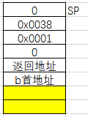
思考
1、画出此时堆栈的使用情况图
2、把程序补充完整 ;见代码
3、程序执行到以下语句时，累加器A的值分别为多少？
（1） STL A,*SP(2) ;A=a=1
（2） STL A,*SP(1) ;A=result=0x0038(56)
4、NOP 语句能否删除？;不能，防止流水线冲突，否则SP的值来不及更新

Slide 23
5、程序执行后，主函数中变量a, i, result和数组 b[10]各元素的值分别为多少？
a=1; i=10; result=56; b数组各元素分别为1，2，3，4…，10
6、在调用函数时，各调用参数及函数返回值分别是怎样传递的？
参数a通过累加器A传递给子程序，数组b首地址通过堆栈传递，返回值通过累加器A传递给主函数的result

Slide 24
链接命令文件(volume.cmd)
-stack 10h
MEMORY
{
PAGE 0:
VECT : o=0ff80h,l=80h
PRAM : o=100h,l=1f00h
SECTIONS
{
.text : {}> PRAM PAGE 0
.data : {}> PRAM PAGE 0
.cinit : {}> PRAM PAGE 0
.switch : {}> PRAM PAGE 0
.const : {}> DRAM PAGE 1
.bss : {}> DRAM PAGE 1
.stack : {}> DRAM1 PAGE 1
.vectors: {}> VECT PAGE 0
}
PAGE 1:
DRAM : o=2000h,l=1000h
DRAM1 : o= 4000h,l=2000h
}

Slide 25
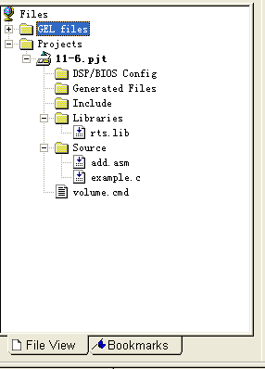

Slide 26
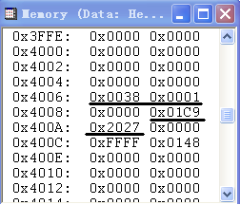
堆栈使用情况

Slide 27
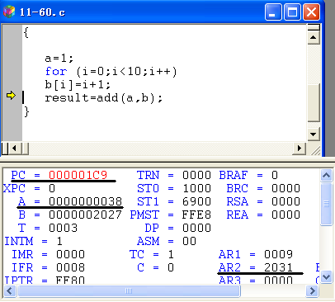

Slide 28
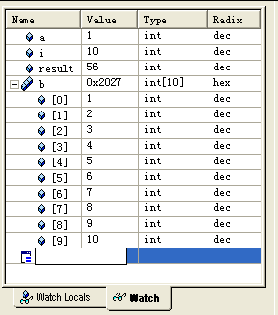
观察各变量的值

Slide 29
(1)把程序空白处补充完整
(2)画出此时堆栈的使用情况图
(3)在汇编模块指令“STL A, *SP(1)”中，累加器A的值是多少？
(4)程序执行后，主函数中j的值为多少?
// 以下是C主程序cmain.c
extern int asmf();
int i,j,array[8];
main( )
{
for (i=0;i<8;i++)
array[i]=i*2;
j=asmf(i);
}

Slide 30
// 以下是汇编子函数_asmf
.global _asmf
( 1 )
.text
_asmf:
PSHM AR1
PSHM AR6
PSHM AR7
FRAME #-6
NOP
STL A, *SP(1)
STM #_array, AR2
RPT #7
ADD *AR2+,A
STL A, *SP(4)
（ 2 ）
POPM AR7
( 3 )
POPM AR1
RET

